Slide 1
ЖОЛ ТӨСЕМЕЛЕРІНІҢ ТОЗУЫ ЖӘНЕ ОНЫҢ СЕБЕПТЕРІ
Тозу деп ауа райы факторларымен бірге көлік құралдары дөңгелектерінің үйкелісі әсерінен материалды жоғалту нәтижесінде жабын қабатының қалыңдығын азайту процесі аталады.

Slide 2
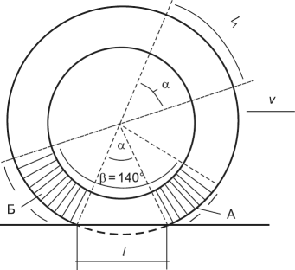
8.1 – сурет – Төсеме қабаттарының тозуына ықпал ететін дөңгелек резеңкесінің (шинасының) деформациялануы:
А – қысылу аймағы; Б – созылу аймағы; l₁ және l – дөңгелек резеңкесінде белгіленген нүктенің жол бетімен байланысқан аймақта және керісінше байланыстан тыс аймағында жүрілген жолы; α – бұрыштық жылдамдық; β – шинаның деформациясы таралатын бұрыш

Slide 3
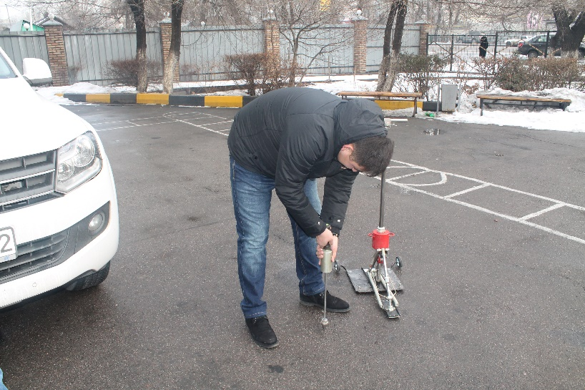
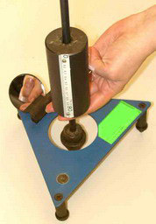
Рисунок 8.2 – Прибор для определения твердости дорожного покрытия (твердомер ТК-1)

Slide 4
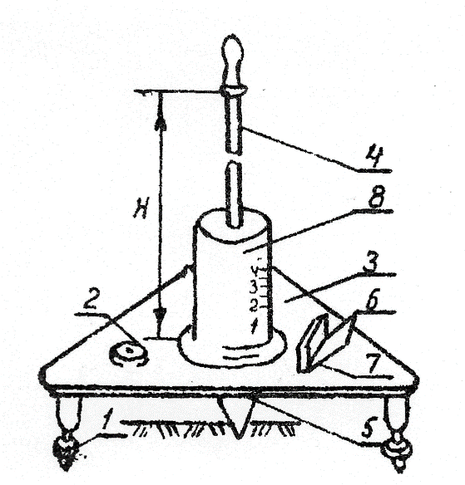
При помощи регулировочных винтов 1 и уровня 2 измерительное устройство 3 устанавливается на покрытии в горизонтальном положении. В отверстие измерительного устройства устанавливается ударник 4 с конечной насадкой 5. Через зеркало 6 с использованием визира 7 снимается первый отсчет по миллиметровой шкале, нанесенной на подвижном грузе 8. После десяти сбрасываний груза с установленной высоте Н снимается второй отсчет. Разность между отсчетами определяет глубину погружения в материал покрытия h_{i}. Высота сбрасывания груза Н=295 мм. На обследуемом участке производят не менее 15 измерений h_{i}. Точки измерения назначаются случайным образом с равномерным распределением по площади покрытия.

